Slide 1


Swift Express
雨燕速递

Slide 2

目录
CONTENTS
1
项目介绍
项目模块介绍
2
3
项目展示

Slide 3

01
项目介绍

Slide 4
雨燕速递
项目介绍
在如今互联网生活迅速发展的过程中，许多新兴行业的诞生推动了人类的发展，人们推崇的“足不出户”生活使得电商行业成为了当今行业的主流，与此同时，物流行业的发展也迎来了一个新的高潮。网生活迅速发展的过程中，许多新兴行业
本次项目主要有三个部分组成:
1.雨燕速递官网
2.会员管理系统
3.速递管理平台
项目过程中用到的技术内容:
服务端API 、 三层架构 、 MVC 、 Cookie 、 ajax 、 SDKclient统一请求、以及LayUI 页面布局等。

Slide 5
02
项目模块介绍

Slide 6
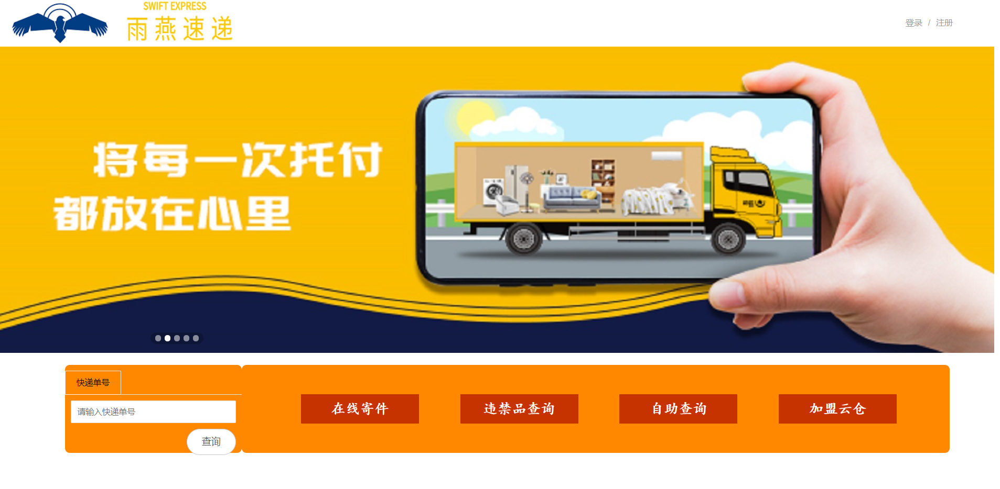
1
这是项目首页，将相对来说我们把点击量最高的放在前面让我们的客户更加省时省力

Slide 7
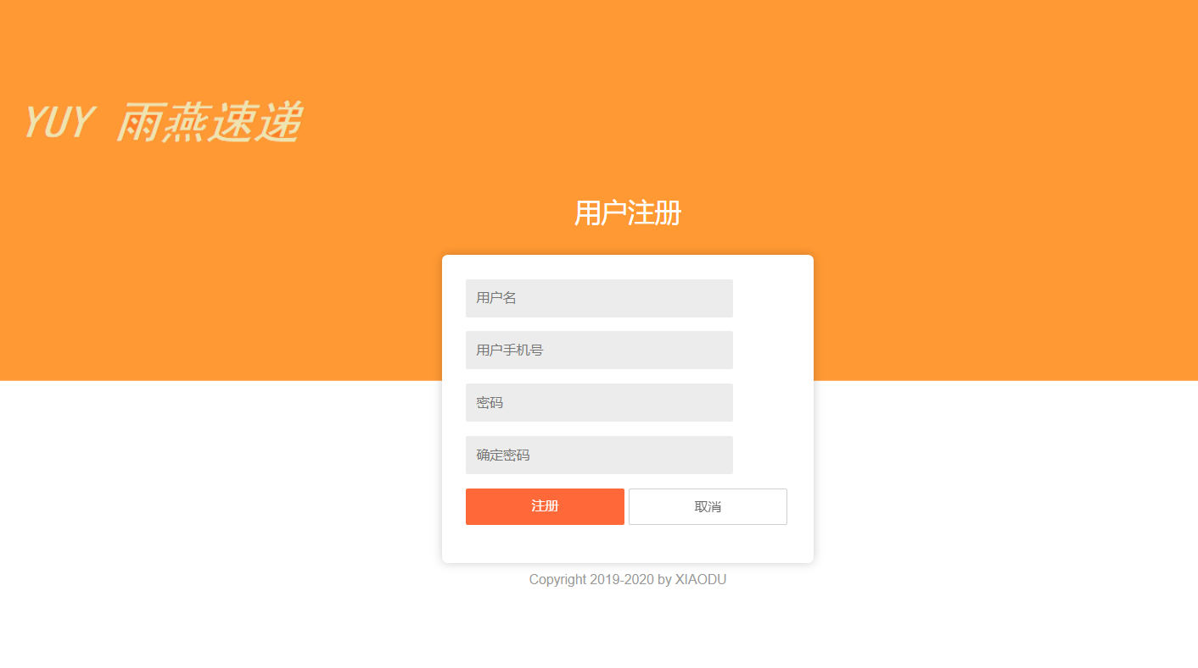
注册用户可以使普通用户成为VIP用户，VIP用户可以享有加盟云仓、查询历史快递等权益。

Slide 8
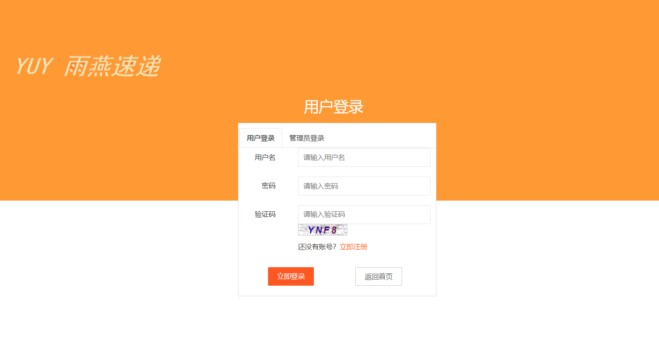
点击添加相关标题文字
ADD RELATED TITLE WORDS
我们在登录的时候使用了验证码登录，这个地方是防止有人恶意点击，并且在登录这个地方我们采用了两种登录，方便了用户和管理员的登录。

Slide 9

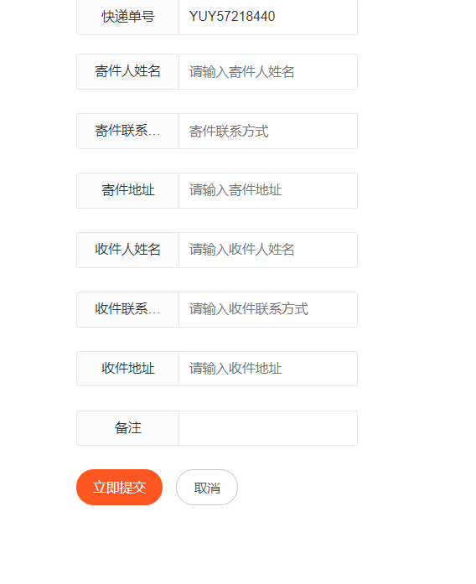
这是客户最常使用的页面，
所以我们尽力让客户省时省事省力。
我们在这个地方就把快递单号给客户显示出来让客户可以更加直观的看到自己的单号

Slide 10
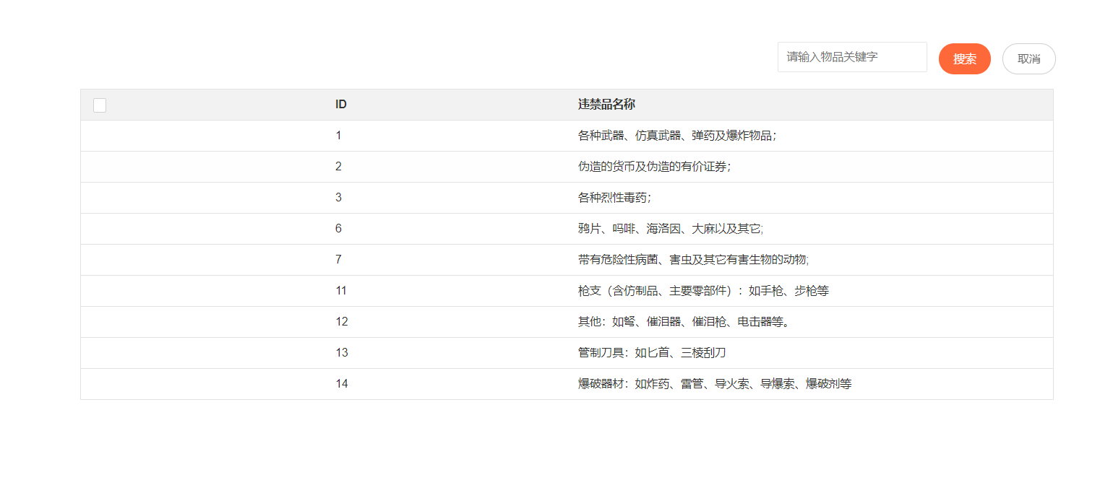
违禁品的查询，可以让顾客在快递的时候让顾客知道，
明确了违禁物品希望双方互相理解，避免带来不要的纠纷。
此处人性化的设计节约了用户的时间，方便用户的需求

Slide 11
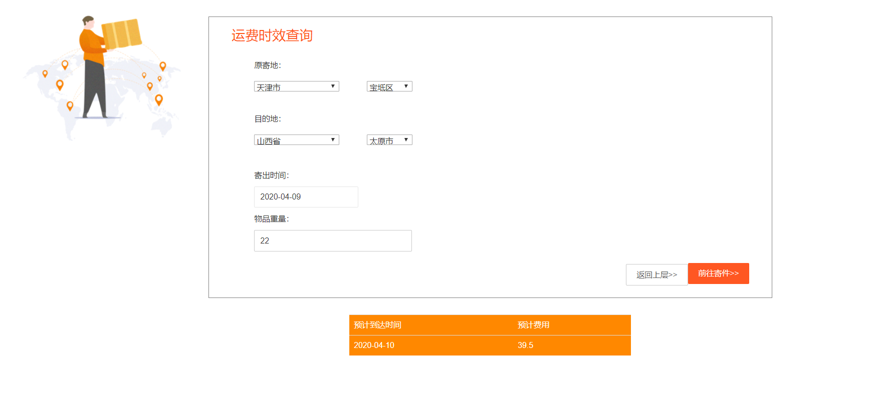
在这个地方可以让顾客足不出户就可以知道，自己的快递所需要的价钱。让顾客更加方便的在网上可以查询下单。并且上门取单。

Slide 12
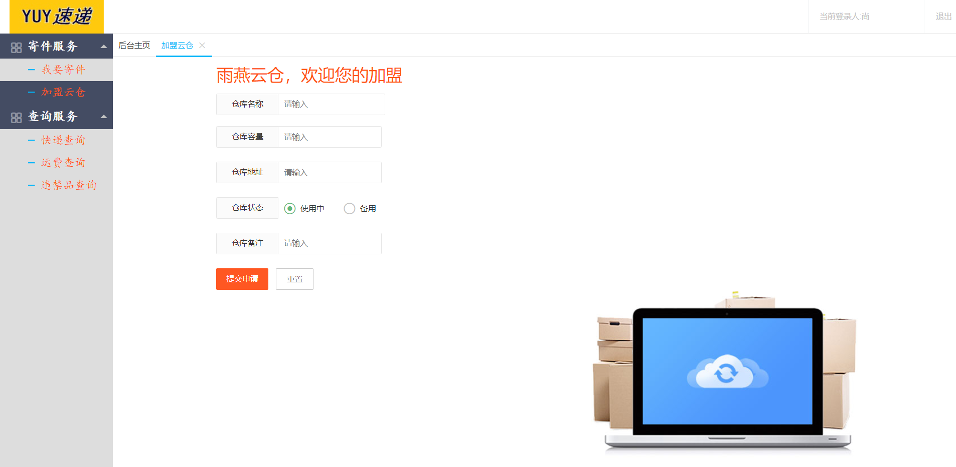
云仓系统：让用户更加切实的感受到自己也是雨燕的一份子，在利用闲置的仓库同时也能获得收益。

Slide 13
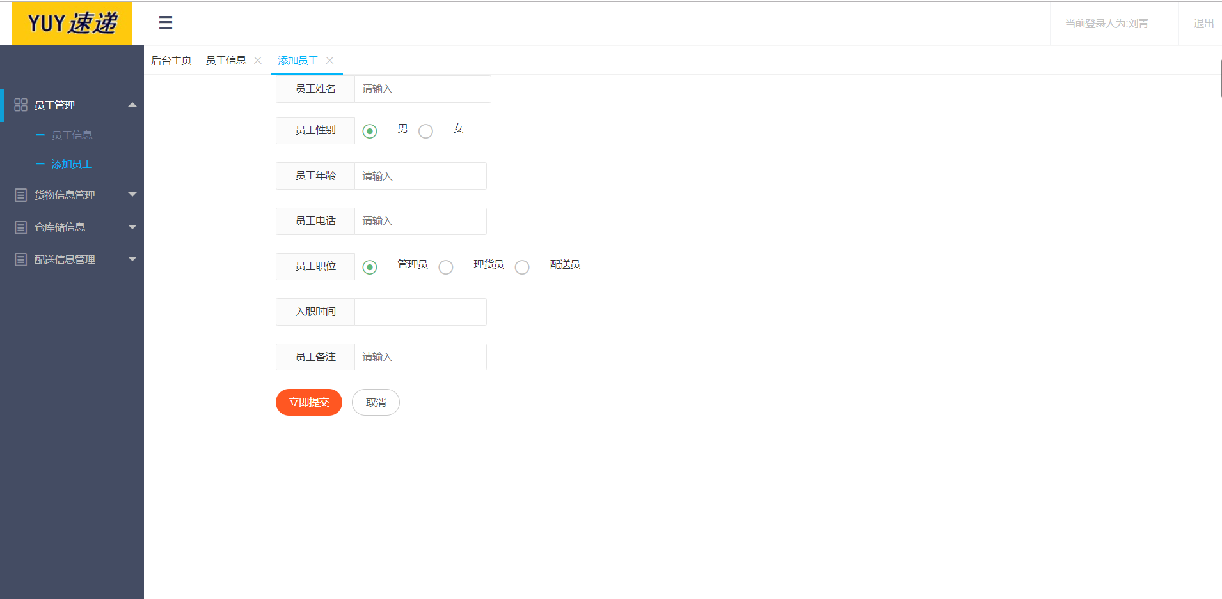
添加员工：实现员工注册的功能，包含员工的基本信息以及员工的职位，让我们在员工注册的时候就把那个员工的职位给更方便的注册 。

Slide 14
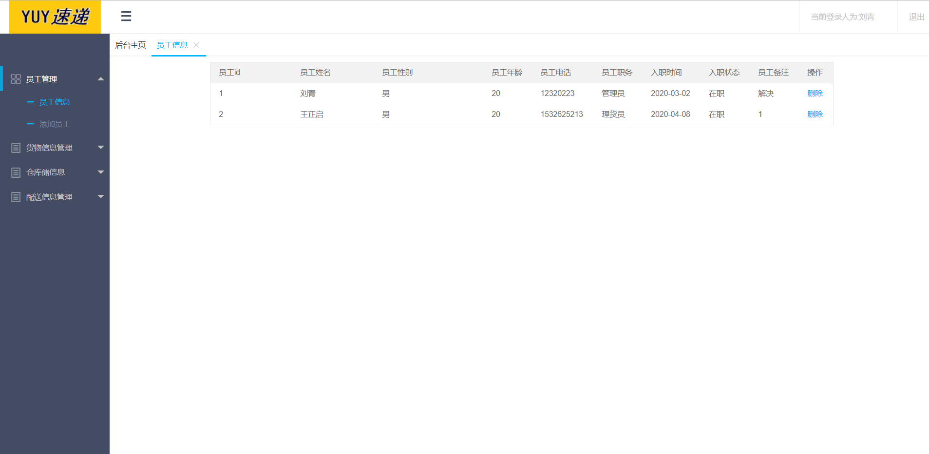
员工的显示，可以让管理员直观的看到我们的员工的基本信息

Slide 15
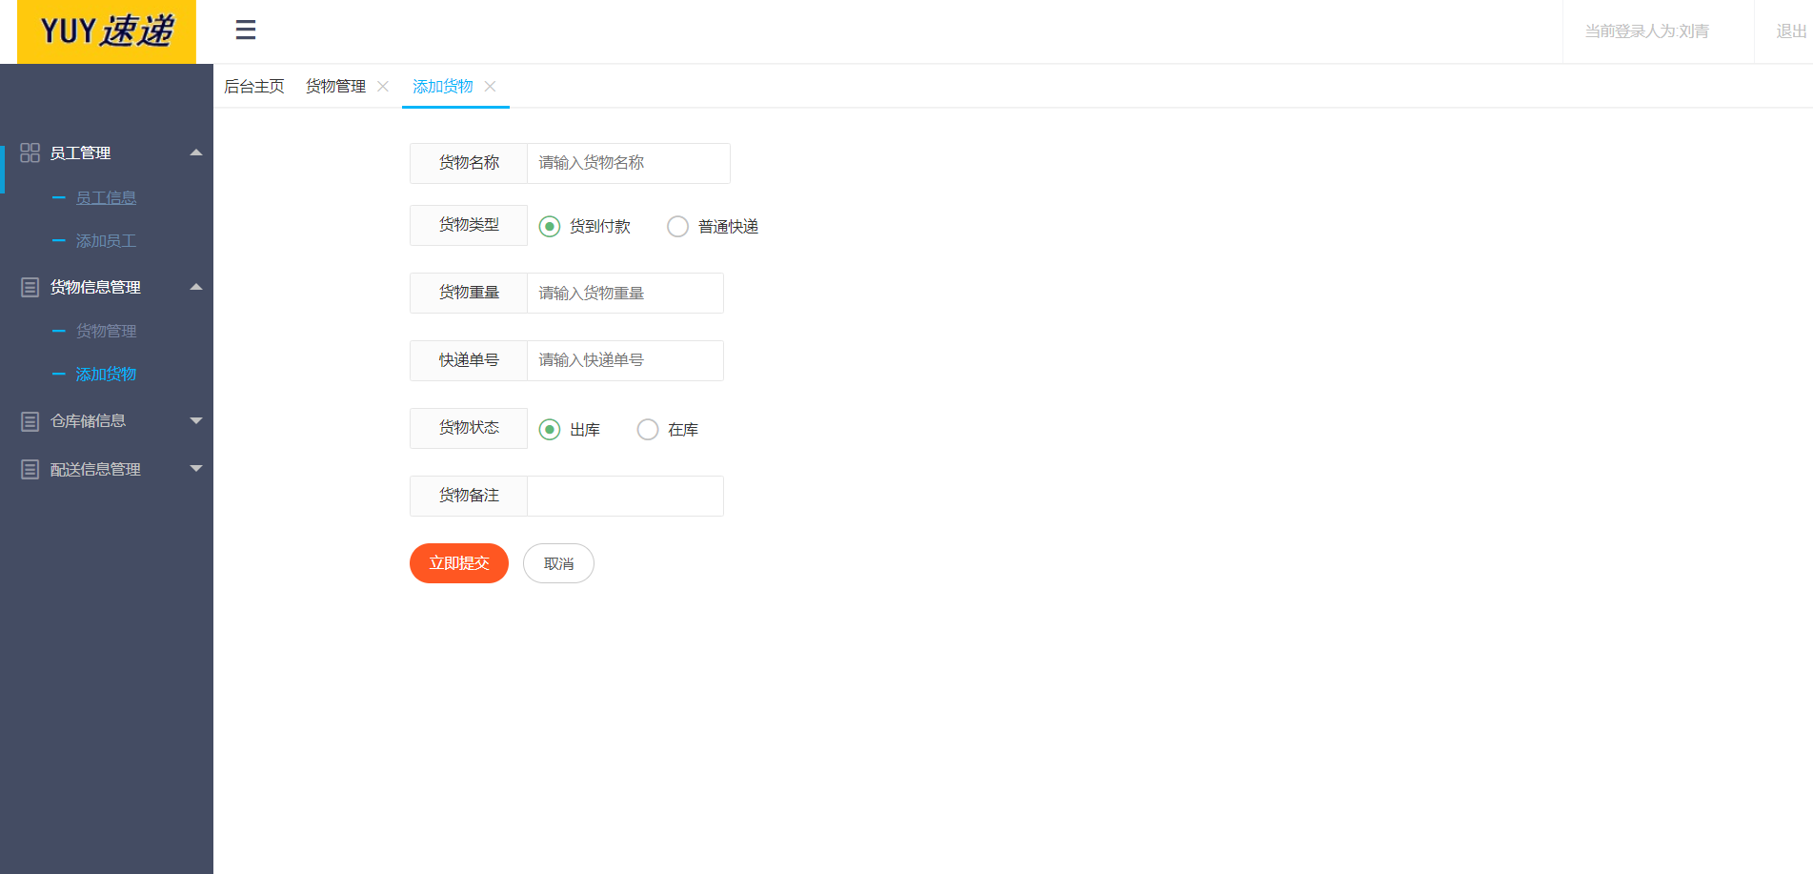
货物管理：将收寄的物品登记，统计货物的寄件方式，有效的归纳整理被寄物品。

Slide 16
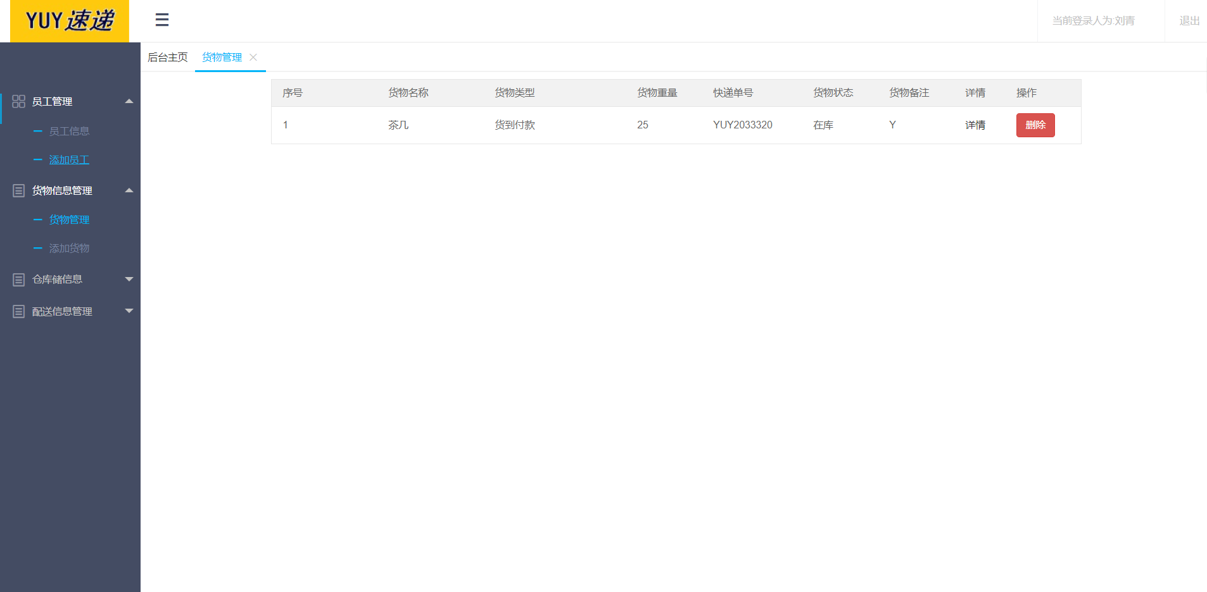
点击添加相关标题文字
ADD RELATED TITLE WORDS
货物信息：我们可以在后台可以看到货物的详细信息，并处理货物状态

Slide 17
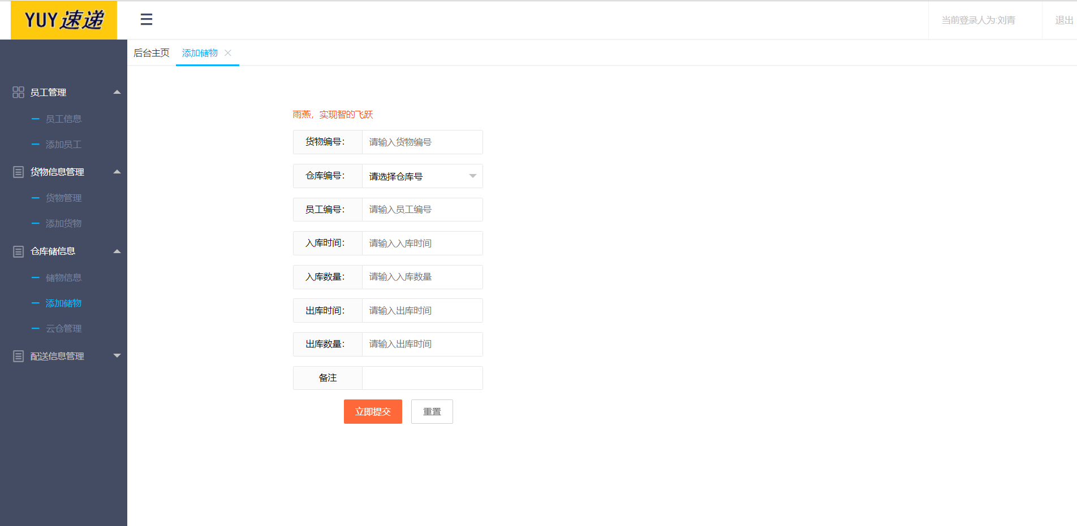
我们在可以在货物到达仓库的适合更好的使用，及时的更新网上的物流信息

Slide 18
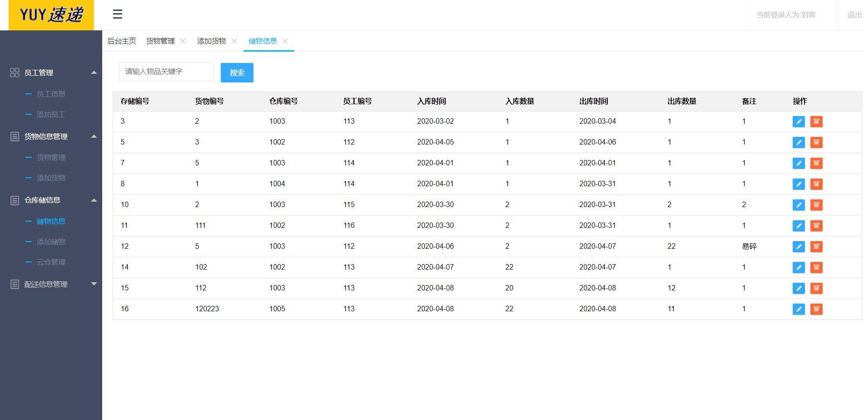
在整体的后台管理中让我们的快递员可以更好的查看剩余订单

Slide 19
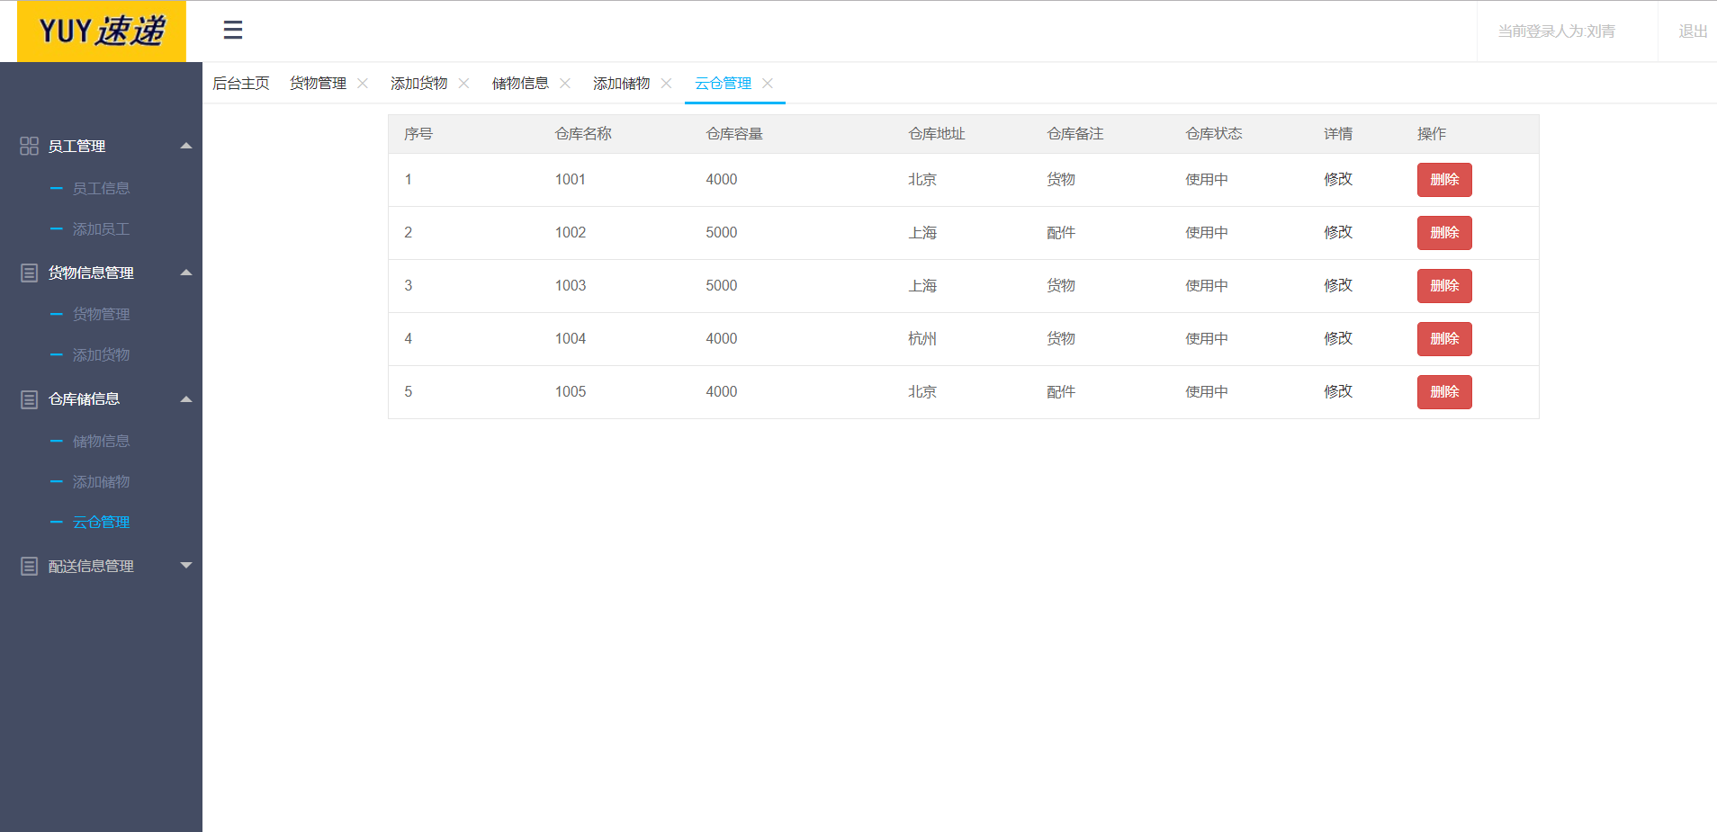
仓库信息：我们在可以在后台可以更加直观的看到仓库的状态和备注，让我们可以更好的了解仓库的基本信息并且方便仓库的审核。

Slide 20
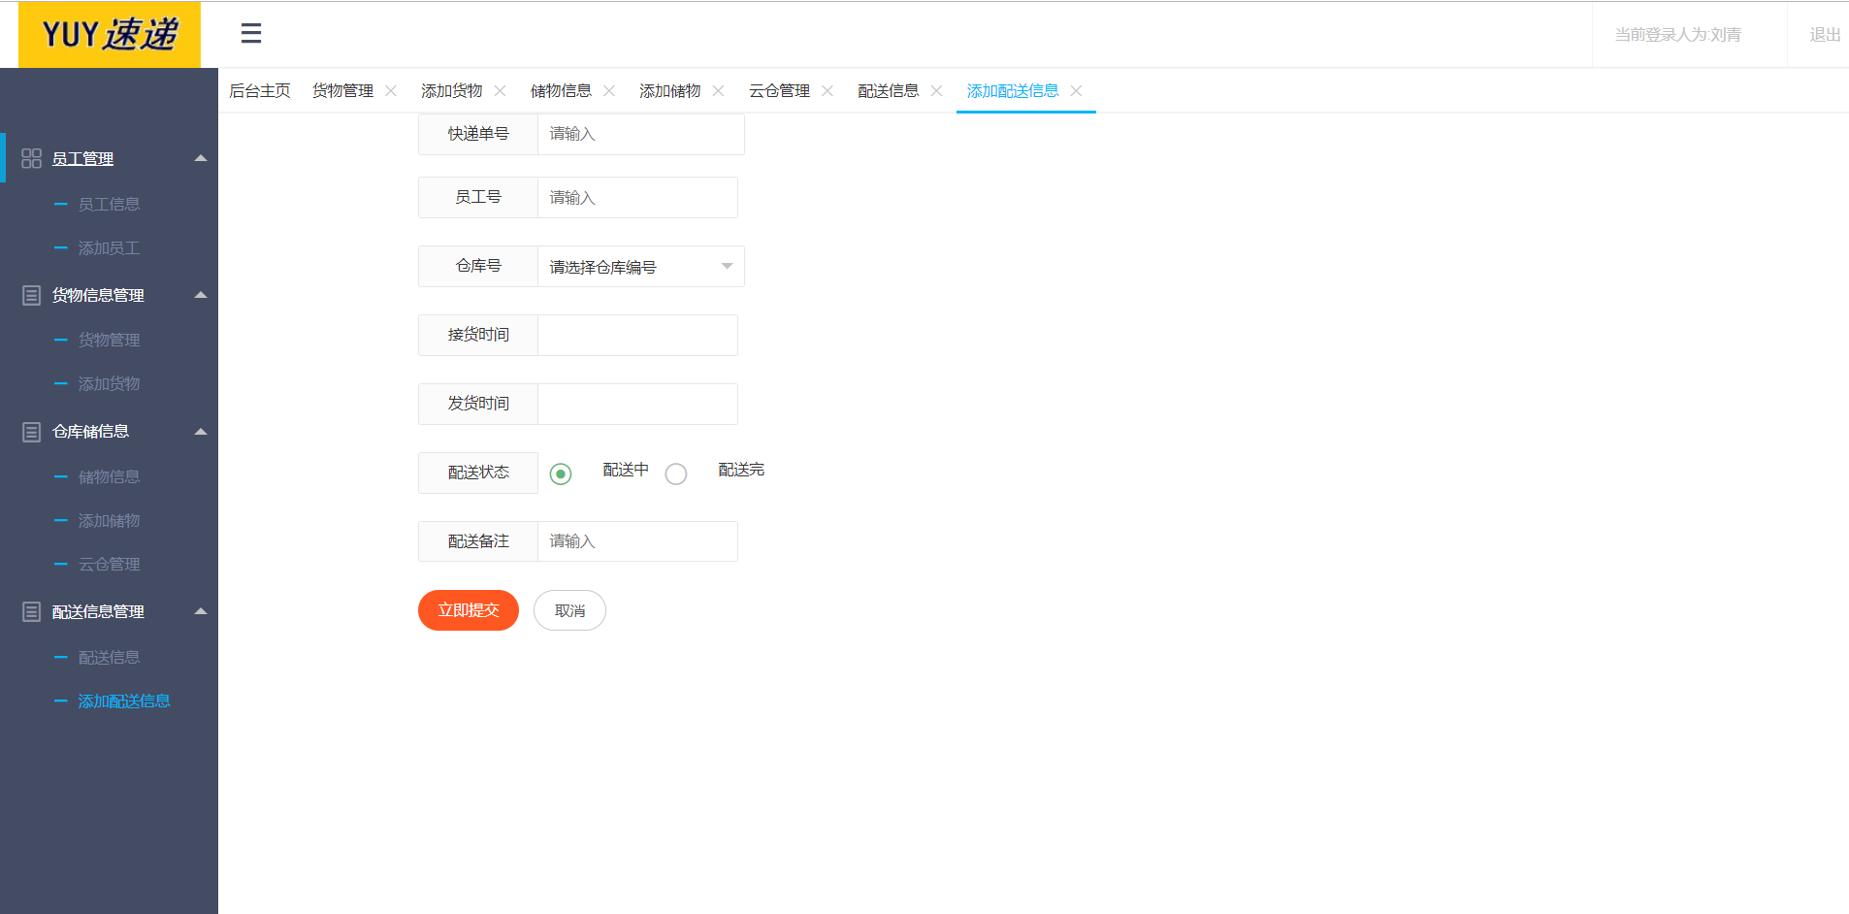
配送管理：是让我们的下一个网点对时间和工作有个更好的了解，并且能够对快递进行实时的监控，了解快递动向，方便用户查询。

Slide 21
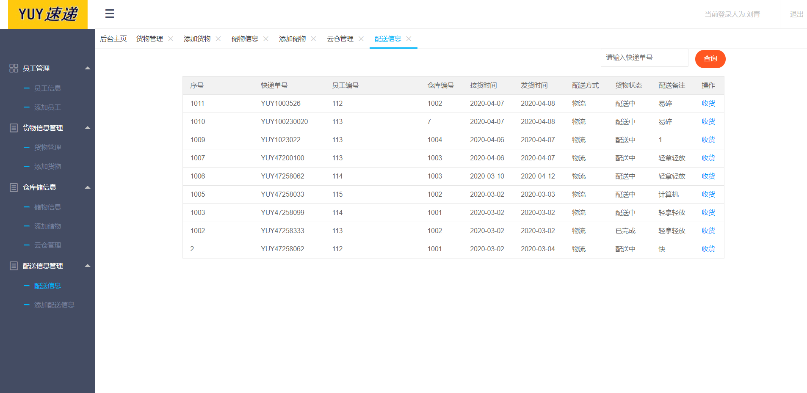
配送信息：我们在可以在后台可以更加直观的看到货物的状态、备
注以及快递的收寄情况 。

Slide 22
03
项目展示

Slide 23
CONCISE EXPRESS AND LOGISTICS INDUSTRIES PPT
感谢聆听 批评指导

